Slide 1


FÉLAGSFRÆÐI, 3. ÚTGÁFA
2. kafli: FÉLAGSFRÆÐIRANNSÓKNIR
Myndasýning í PowerPoint

Slide 2

Mynd 2.1
Mynd 2.1 Margir telja að tíðni afbrota aukist þegar tungl er fullt, en vísindarannsóknir styðja ekki þá ályktun. (Mynd: Arman Thanvir/flickr.)

Slide 3
HUGTÖK Í FÉLAGSFRÆÐIRANNSÓKNUM
Reynslugögn eru gögn sem byggjast á beinni reynslu, vísindalegri gagnasöfnun eða tilraunum.
Safngreining er aðferð þar sem niðurstöður svo að segja allra fyrri rannsókna á tilteknu viðfangsefni eru metnar í heild.
Tilgáta er rökstudd og prófanleg ágiskun um vænt tengsl tveggja eða fleiri breyta.
Vísindaleg aðferð er viðurkennd fræðileg rannsóknaraðferð sem felst í að setja fram spurningu, kanna fyrirliggjandi heimildir, móta tilgátu, skipuleggja og framkvæma rannsókn og draga ályktanir.

Slide 4
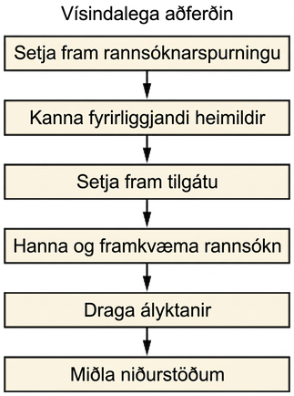
Mynd 2.2
Vísindaleg aðferð er ómissandi verkfæri við rannsóknir.

Slide 5
FYRSTA SKREF: SETJA FRAM SPURNINGU
Spurningin þarf að vera nægilega afmörkuð til að unnt sé að rannsaka hana við tilteknar aðstæður, svo sem innan ákveðins tíma eða á ákveðnum stað.
Spurningin þarf að vera nægilega víð til að niðurstöðurnar nýtist fleirum en þátttakendum rannsóknarinnar eða, enn fremur, veiti fólki utan þessara tilteknu aðstæðna gagnlegar upplýsingar.

Slide 6
ANNAÐ SKREF: KANNA FYRIRLIGGJANDI HEIMILDIR
Heimildakönnun er þrep í fræðilegri rannsókn þar sem fyrirliggjandi rannsóknir á viðfangsefninu eru fundnar og kannaðar til að skapa grunn að nýrri rannsókn.

Slide 7
ÞRIÐJA SKREF: Móta tilgátu
Tilgáta er rökstudd og prófanleg ágiskun um vænt tengsl tveggja eða fleiri breyta.
Frumbreytur eru breytur sem valda breytingum á fylgibreytum.
Fylgibreytur eru breytur sem taka breytingum fyrir áhrif annarra breyta.

Slide 8
FJÓRÐA SKREF: SKIPULEGGJA OG FRAMKVÆMA RANNSÓKN
Aðgerðabundin skilgreining: Þegar félagsfræðingar móta rannsóknarspurningar skilgreina þeir hugtakið með þeim áþreifanlegu skrefum sem þarf til að mæla það á hlutlægan hátt. Aðgerðabundin skilgreining tilgreinir mælanleg eða sýnileg einkenni hugtaksins.
Áreiðanleiki vísar til þess hve líklegt er að sömu niðurstöður fáist ef rannsóknin er endurtekin.
Réttmæti vísar til þess hve vel rannsóknin mælir það sem henni var ætlað að mæla.

Slide 9
FIMMTA SKREF: Draga ályktanir
Setjið niðurstöðurnar skipulega fram í töflum og greinið þær þannig að aðrir geti kynnt sér, metið eða endurtekið rannsóknina eða byggt frekari rannsóknir á henni.
Metið hvort rannsóknin styður tilgátuna eða ekki.
Ef rannsóknin styður ekki tilgátuna skal íhuga hvers vegna:
Er tilgátan röng?
Var eitthvað athugavert við rannsóknina?
Gerðist eitthvað sem ekki hafði verið tekið með í reikninginn?

Slide 10
DÆMI: SKAKKAR SKOÐANAKANNANIR
Pólitískar skoðanakannanir virðast ef til vill ekki vera félagsfræðilegar rannsóknir, en virt könnunarfyrirtæki leggja mikla áherslu á vandaða aðferðafræði og nákvæmni.
Flestar skoðanakannanir vegna forsetakosninganna 2016 og 2020 urðu þó alræmdar fyrir mikla ónákvæmni. Pew-rannsóknamiðstöðin fjallaði um þrjár skýringar á skekkjunum sem ekki hafði verið tekið tillit til:
Erfiðleikar við að ná til allra hópa kjósenda (brottfallsskekkja)
Fólk sem vildi ekki gefa upp val sitt
Fleiri sögðust ætla að kjósa en kusu í raun

Slide 11
SJÖTTA SKREF: Birta niðurstöður
Setjið niðurstöðurnar skipulega fram í töflum og greinið þær þannig að aðrir geti kynnt sér rannsóknina, metið hana, endurtekið eða byggt á henni.
Metið hvort niðurstöður rannsóknarinnar styðji tilgátuna eða ekki.
Ef niðurstöðurnar styðja hana ekki, íhugið þá hvers vegna:
Er tilgátan röng?
Var eitthvað athugavert við rannsóknina?
Gerðist eitthvað sem ekki hafði verið tekið tillit til?

Slide 12
Túlkunarrammi
Túlkunarrammi er rannsóknarnálgun í félagsfræði sem miðar að ítarlegum skilningi á viðfangsefni með athugunum eða samskiptum. Markmiðið er að skilja félagslegan veruleika frá sjónarhóli þátttakenda. Nálgunin byggist ekki á prófun tilgáta.

Slide 13
Rannsóknaraðferðir
Söfnun frumgagna felst í því að rannsakendur afla gagna beint, til dæmis með könnunum, viðtölum og athugunum.
Greining fyrirliggjandi gagna felst í því að nota gögn sem aðrir hafa safnað og túlka þau á nýjan hátt.

Slide 14
Söfnun frumgagna
Kannanir safna gögnum frá þátttakendum sem svara röð spurninga um hegðun og skoðanir, oft á spurningalista.
Þýði er afmarkaður hópur sem rannsókn beinist að.
Úrtök eru fámennir og viðráðanlegir hópar þátttakenda sem eru fulltrúar þýðisins.
Slembiúrtak fæst þegar þátttakendur rannsóknar eru valdir af handahófi til að vera fulltrúar stærra þýðis.
Megindleg gögn eru rannsóknargögn á tölulegu formi sem hægt er að telja og greina.
Eigindleg gögn eru lýsandi upplýsingar sem geta verið huglægar og byggjast oft á því sem verður vart í náttúrulegu umhverfi.
Einstaklingsviðtal er samtal rannsakanda við einn þátttakanda.

Slide 15
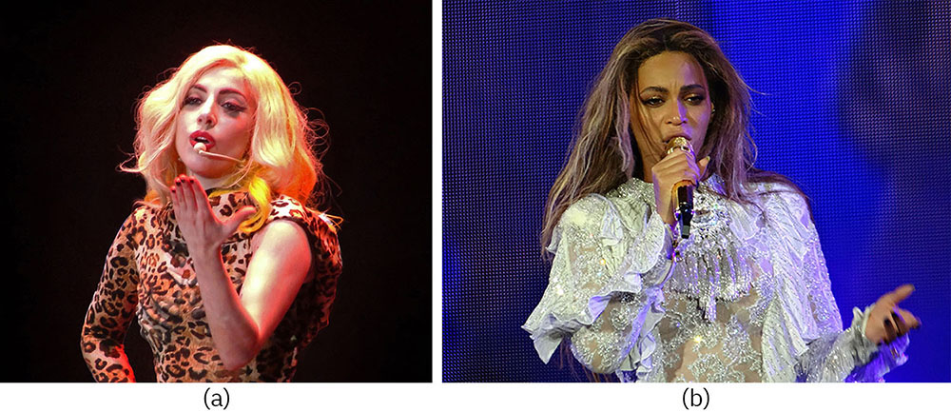
Listafólk eða aðdáendur þess sem rannsóknarviðfangsefni
Hvað myndir þú vilja rannsaka varðandi Lady Gaga eða Beyoncé?
Hvað myndir þú vilja rannsaka varðandi aðdáendur þeirra?

Slide 16
Vettvangsrannsóknir
Vettvangsrannsóknir felast í að safna gögnum í náttúrulegu umhverfi án þess að gera tilraun á rannsóknarstofu eða leggja fyrir könnun.
Frumgögn eru gögn sem aflað er beint með eigin reynslu eða athugunum.
Fylgni er samband þar sem breyting á einni breytu fer saman við breytingu á annarri, án þess að það sýni endilega orsakasamband.

Slide 17
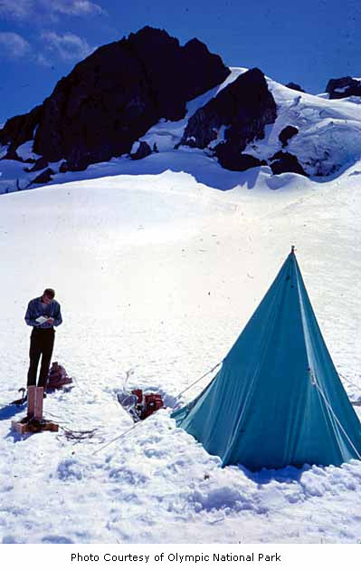
Vettvangsrannsóknir, framhald
Félagsfræðingar ferðast milli landa og menningarheima til að eiga samskipti við þátttakendur og fylgjast með þeim í náttúrulegu umhverfi þeirra. (Ljósmynd frá IMLS Digital Collections and Content/flickr og Olympic National Park)

Slide 18
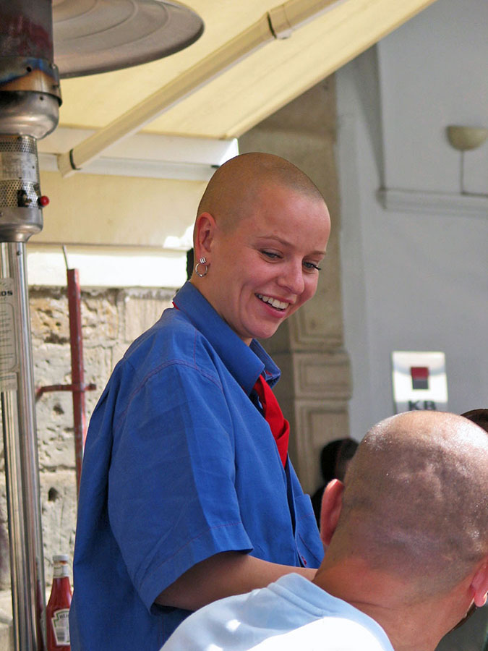
Þátttökuathugun
Þátttökuathugun felst í því að rannsakandi gerist þátttakandi í hópi eða félagslegu umhverfi til að gera athuganir frá sjónarhóli „innvígðs“ þátttakanda.
Sá sem rannsakar framkomu veitingahúsagesta við þjóna gæti til dæmis starfað sjálfur sem þjónn meðan á rannsókninni stendur.

Slide 19
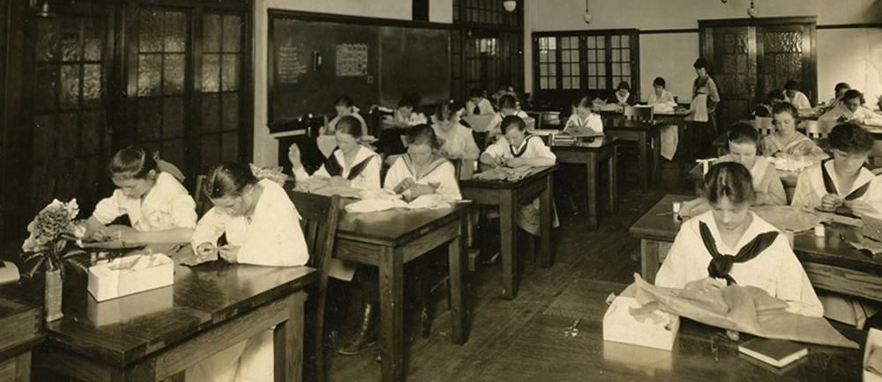
Mótun Middletown: Rannsókn á bandarískri samtímamenningu
Kennslustofa í Muncie í Indiana árið 1917, fimm árum áður en John og Helen Lynd hófu rannsóknir á þessu „dæmigerða“ bandaríska samfélagi. (Ljósmynd frá Don O’Brien/flickr)

Slide 20

Mynd 2.8
Vettvangsrannsóknir fara fram á „raunverulegum“ vettvangi.
Hvers konar umhverfi skapast á vinnustöðum? Hvað gæti félagsfræðingur uppgötvað með því að falla inn í hópinn? (Mynd: Lyncconf Games/flickr)

Slide 21
Etnógrafía
Etnógrafía felst í athugun á heildstæðu félagslegu umhverfi og öllu sem því fylgir.
Etnógrafía stofnana byggir á grunnreglum etnógrafískra rannsókna og beinist sérstaklega að áþreifanlegum félagslegum tengslum í daglegu lífi.

Slide 22
Greining fyrirliggjandi gagna
Greining fyrirliggjandi gagna felst í að nota gögn sem aðrir hafa safnað og túlka þau á nýjan hátt.
Rannsóknir án beinna afskipta byggjast á fyrirliggjandi gögnum, fela ekki í sér bein samskipti við rannsóknarþátttakendur og breyta hvorki né hafa áhrif á hegðun fólks.
Innihaldsgreining felst í að beita kerfisbundinni aðferð til að skrá og meta upplýsingar úr fyrirliggjandi gögnum með hliðsjón af viðfangsefni rannsóknarinnar.

Slide 23
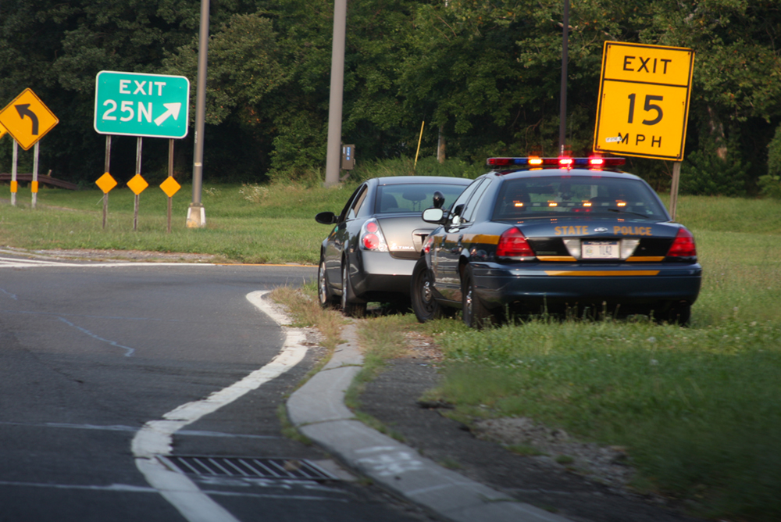
Mynd 2.10
Félagsfræðingurinn Frances Heussenstamm rannsakaði tengsl umferðarstöðvana við stuðaralímmiða sem vísuðu til kynþáttar.
Kynþáttamiðuð löggæsla er enn mikið deilumál. (Mynd frá dwightsghost/flickr)

Slide 24
Siðferðileg álitaefni: Gildishlutleysi
Max Weber: Persónuleg gildi eiga ekki að móta rannsóknarsnið eða túlkun niðurstaðna.
Gildishlutleysi: Skyldan til að gæta óhlutdrægni við söfnun og greiningu gagna og birtingu niðurstaðna.

Slide 25
Siðareglur ASA:
Gæta hlutlægni og heiðarleika í rannsóknum
Virða rétt þátttakenda til friðhelgi einkalífs og mannlegrar reisnar
Vernda þátttakendur gegn líkamlegum og andlegum skaða
Tryggja trúnað
Afla upplýsts samþykkis
Gera grein fyrir samstarfi og aðstoð
Upplýsa um fjármögnunarleiðir

Slide 26
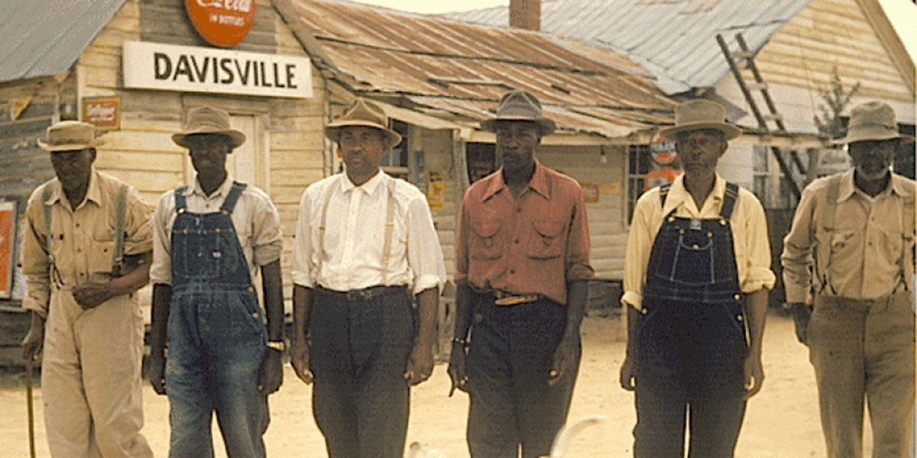
Tuskegee-tilraunin
Í rannsókninni tóku þátt 600 bandarískir karlar af afrískum uppruna. Þar af höfðu 399 greinst með sárasótt án þess að vera upplýstir um greininguna.
Á fimmta áratug 20. aldar var pensilín tekið í notkun sem lækning við sjúkdómnum, en mennirnir fengu ekki meðferðina þar sem markmið rannsóknarinnar var að kanna „hvaða áhrif ómeðhöndluð sárasótt hefði á bandaríska karla af afrískum uppruna“ (Caplan, 2007). Þeim var sagt að rannsóknin stæði í 6 mánuði, en hún stóð í 40 ár.
Afleiðingarnar urðu þær að tugir mannanna létust af völdum sárasóttar, tugir smituðu maka sína og að minnsta kosti 19 börn fæddust með meðfædda sárasótt.

Slide 27
Henrietta Lacks
Lacks var fimm barna móðir sem hafði sigrast á miklum erfiðleikum og sá fyrir fjölskyldu sinni. Hún greindist með leghálskrabbamein árið 1951.
Vísindamenn uppgötvuðu að frumur hennar fjölguðu sér hratt og lifðu nógu lengi til að unnt væri að rannsaka þær ítarlega.
Þær urðu þekktar sem „ódauðlegar“ frumur því hægt var að láta þær skipta sér aftur og aftur án þess að þær dæju. Þessi eiginleiki gerði þær afar sjaldgæfar og verðmætar.
Fljótlega var farið að rækta frumurnar í stórum stíl og senda þær til rannsókna um allan heim. Þær voru notaðar við þróun bóluefnis gegn mænusótt, alnæmisrannsóknir, DNA-rannsóknir, kortlagningu gena og fjölmargar aðrar rannsóknir.
Allt var þetta þó gert án þess að Lacks eða fjölskylda hennar væru upplýst í upphafi og án samþykkis fjölskyldunnar. Framlag Lacks var grundvöllur margra helstu uppgötvana lífvísinda á 20. öld, en hún veitti ekki samþykki sitt og framlags hennar er sjaldnast getið.

Slide 28
Önnur siðferðisbrot
Stanford-fangelsistilraunin: Nemendur léku hlutverk fanga og fangavarða. Sumir gengu of langt í hlutverkaleiknum. Nokkrir viðurkenndu síðar að þeim hefði verið leiðbeint um hegðun sína eða að framkoma þeirra hefði ekki verið ósvikin.
Milgram-tilraunin: Nemendurnir töldu sig valda þátttakendum sársauka og voru beittir þrýstingi til að halda áfram. Þetta olli sumum rannsóknarþátttakendum mikilli vanlíðan.
Þetta ítarefni OpenStax er © Rice University og gefið út samkvæmt alþjóðlega leyfinu CC BY-NC-SA 4.0. Heimilt er að afrita það eða breyta því eingöngu í óviðskiptalegum tilgangi, en geta verður OpenStax og Rice University og tilgreina allar breytingar. Öllum aðlöguðum útgáfum verður að dreifa með sams konar leyfi.

